Slide 1





Беседа
«О ЗЕМЛЕ, ВОДЕ И ВОЗДУХЕ»

Slide 2

«Гость с другой планеты»

Slide 3
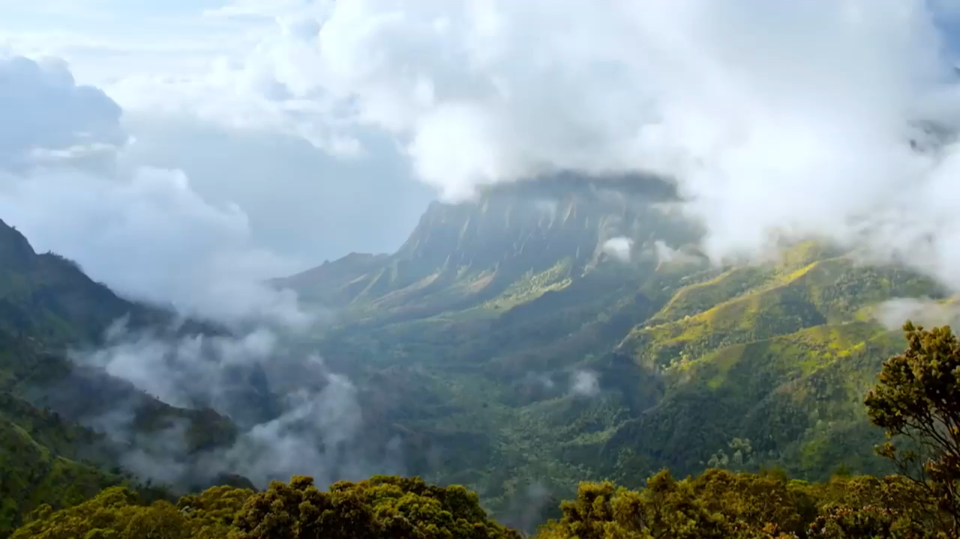





Slide 4







Я и туча, и туман,
Я ручей и океан,
Я летаю и бегу,
И стеклянной быть могу.
ВОДА

Slide 5





Мы его не замечаем,
Мы о нём не говорим.
Просто мы его вдыхаем –
Он ведь нам необходим…
ВОЗДУХ

Slide 6


Дышит, растёт,
А ходить не может.
РАСТЕНИЕ

Slide 7





Вода, воздух и растения являются источником жизни

Slide 8


















Slide 9



Сохрани планету голубой и зелёной!
1. Сажай деревья и цветы.
2. Не ломай ветки и не рви цветы.
3. Не бросай мусор в воду.
4. Не оставляй открытым кран.
5. Разводи комнатные цветы.
6. Не ломай деревья, не делай надписей.
7. Не оставлять мусор после пикника.

Slide 10
Молодцы!

